Slide 1
Проект «Зимующие птицы»
Подготовила учитель- логопед МБДОУ «Детский сад №234»,
города Барнаула
Медведева Юлия Анатольевна
Notes:
Чтобы поменять цвет фона
Перейдите в режим редактирования макетов (вклайдка Вид-> команда Образец слайдов)
Щелкните синий фон, чтобы выделить его
Выберите вкладку Формат и выберите желаемый цвет в раскравающемся списке Заливка фигуры
Выполните эту операцию для 2 макетов: макета основного слайда (самый верхний в списке макетов) и титульного макета (второй верхний макет)
4. Щелкните Закрыть режим образца в группе Закрыть на вкладке Образец слайдов (первая вкладка)
Чтобы поменять снежинку на другой рисунок
Перейдите в режим редактирования макетов (Вид->Образец слайдов)
Щелкните рисунок с картинкой и нажмите кнопку Delete, чтобы удалить
На вкладке Вставка выберите нужный инструмент, чтобы вставить картинку из файла, клип и коллекции картинок или другой элемент
Щелкните Закрыть режим образца в группе Закрыть на вкладке Образец слайдов (первая вкладка)

Slide 2
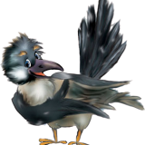
Актуальность.
холодное время года зимующим птицам жизненно важно прокормиться.
Доступной пищи становится значительно меньше, но потребность в ней
возрастает. Иногда естественный корм становится практически недоступным,
поэтому многие птицы не могут пережить зиму и погибают.
Тип проекта: информационно-творческий.
Вид проекта: групповой.
Продолжительность: краткосрочный.
Возраст: 5-6лет.
Участники: педагоги, дети и родители группы.

Slide 3
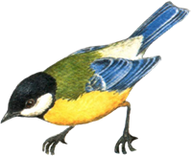
Участники: логопед, дети и родители группы.
Этапы проекта
1 этап – подготовительный
обсуждение целей и задач педагогами, детьми, родителями;
создание необходимых условий для реализации проекта;
перспективное планирование проекта.
2 этап – основной (практический)
внедрение в воспитательно-образовательный процесс методов и приёмов на расширение знаний детей о зимующих птицах;
продуктивная деятельность детей.
3 этап – заключительный
презентация проекта.

Slide 4
Реализация проекта
1 этап
Цель: расширение и обогащение знаний о зимующих птицах.
Задачи:
1. Закрепить знания детей о зимующих птицах, о роли человека в жизни зимующих птиц.
2. Способствовать развитию творческих и интеллектуальных способностей воспитанников
3. Привлечь воспитанников и родителей к помощи птицам в трудных зимних условиях.
Ожидаемый результат:
1. Расширение кругозора детей о зимующих птицах.
2. Улучшение предметно-развивающей среды.
3 Проведение акции « Помоги птицам!».

Slide 5
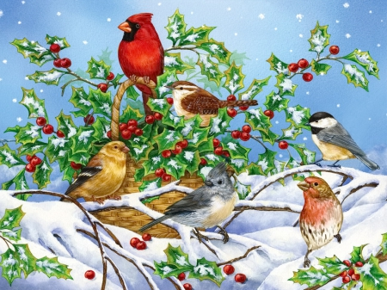
Заголовок слайда
Есть «зимующие птицы», которые живут с нами летом и остаются жить рядом с нами и зимой.
А есть птицы — гости, их еще называют «кочующими». Кочующие птицы прилетают к нам зимой с далекого холодного севера. Наши зимние гости – это свиристели, клесты, снегири. В их родных краях зимой такой мороз и стужа, что им кажется, что у нас тепло! Да и корм у нас есть! Свиристели и снегири лакомятся рябинкой. Клесты – шишками.

Slide 6
КЛЁСТ
У клестов клюв похож на крестик. Он им нужен, чтобы добывать себе еду – доставать семена из шишек. Обычным прямым клювом семена из шишки не добудешь! Поэтому если увидишь в лесу или парке зимой птичку с клювом-крестиком, то знай — это клёст. Никогда его с другими птичками не перепутаешь! Клест – это самая удивительная птица! Никаких морозов не боится! И птенцов выводит зимой во время вьюг, метелей и сильных морозов. И поэтому гнездо клесты делают очень теплое и прочное. И всегда их гнездо находится очень высоко на сосне или на ели, чтобы никто птенцов не смог достать.

Slide 7
Бывают птицы разными:
Одни боятся вьюг
И улетают на зиму
На добрый, тёплый юг.
Другие – те народ иной:
В мороз над лесом кружат,
Для них разлука с родиной
Страшнее лютой стужи.
К их пёрышкам взъерошенным
Не пристают снежинки,
Они и под порошами
Резвятся для разминки

Slide 8
СИНИЦА
«Маленькая птичка –
Желтогрудая певичка.
Звонко песенку поёт,
Сало вкусное клюёт

Slide 9
ДЯТЕЛ
Вот пернатый сел на сук И колотит: тук-тук-тук! Ищет пищу под корой Он голодною порой. (Дятел)

Slide 10
СОРОКА
Все стрекочет и вертится, Ей на месте не сидится, Длиннохвоста, белобока Вороватая ... (П. Смолин)

Slide 11
ВОРОНА
Сильная, большая птица Даже кошки не боится!.. Очень важная персона – Чёрно-серая ... (Ворона)

Slide 12
ГОЛУБЬ
Он живет на площадях,
На деревьях, и ветвях.
Он воркует, не поет,
Бодро семечки клюет.
Голубь

Slide 13
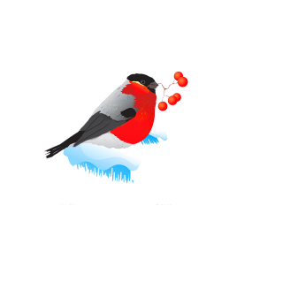
ВОРОБЕЙ
Птичка-невеличка Ножки имеет, А ходить не умеет. Хочет сделать шажок - Получается прыжок. (Воробей)

Slide 14
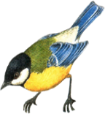
СНЕГИРЬ
Зимой на ветках яблоки! Скорей их собери! И вдруг вспорхнули яблоки, Ведь это ... (Снегири)

Slide 15
Разучивание загадки о снегире

Slide 16
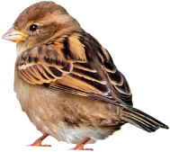
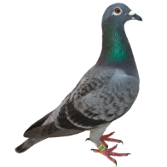
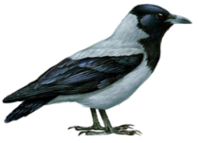
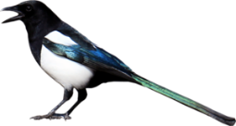
Кто как кричит?
Воробей – чирикает
Голубь – воркует
Синичка - тинькает
Ворона – каркает
Сорока – стрекочет

Slide 17
Блиц -опрос
Какую птицу называют санитаром леса?
Кто выводит птенцов зимой?
Какая птица не умеет ходить, а прыгает?
Какую птицу называют, птицей Мира?
Кого из птиц называют воровкой?
Как называются птицы, которые прилетают к нам зимовать?

Slide 18
Игра: «Назови , кто где?»
Логопед прикрепляет на наборном полотне кормушку и плоскостные изображения птиц. Дети комментируют действия логопеда: -Дятел сидит на стволе. Предлог НА. -Воробей сидит в кормушке. Предлог В. -Синица качается над кормушкой. Предлог НАД. -Воробей спрятался под кормушкой. Предлог ПОД. - Ворона выглядывает из-за кормушки. Предлог ИЗ-ЗА и т.д.

Slide 19
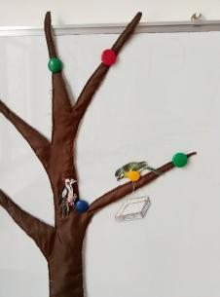
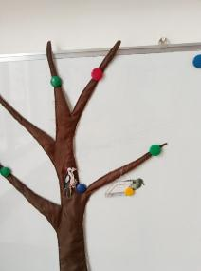

Slide 20
Чтение сказки ЧУДЕСНЫЕ ДОМИКИ или СКАЗКА О ЗИМЕ И ПТИЦАХ.
В некотором царстве, в некотором государстве стоял волшебный лес. В том лесу росло много деревьев: колкие елочки, стройные осины, кудрявые березки, … И жили в том лесу множество прекрасных птиц и шустрые воробышки, и прожорливые голуби, и юркие синички и веселые сойки и певчие соловьи и еще много-много других. Все птички жили весело и дружно, перелетали с ветки на ветку, ловили мошек, жучков, червячков и пели песни.
Но вот однажды в саду появилась волшебница. Она была одета в белые одежды и от нее веяло холодом. Волшебница сказала:
Я –волшебница Зима. Я принесла с собою снег и скоро забросаю им всю землю. Снег закроет все белым пушистым одеялом. А потом придет мой брат – дедушка Мороз и заморозит поля, луга и реки
Взмахнула Зима своим рукавом и с деревьев облетели листочки. Взмахнула еще раз и с неба посыпался белый пушистый снег и все- земля, деревья, кусты покрылись белым покрывалом. И солнышко светит, но почему-то не греет. Жучки, паучки и мошки быстренько спрятались под кору деревьев.

Slide 21
Холодно стало птичкам. Стали они думать, что им делать дальше. Жаворонки и соловьи предлагали всем улететь подальше от холодной зимы- в теплые края. Воробьи и синицы, наоборот, предлагали остаться и перелететь поближе к добрым людям. Долго спорили птицы, но так и не смогли они договориться между собой, и каждая птица сделала по-своему. Жаворонки и соловьи улетели в теплые края, а воробышки, синички и другие птички перебрались поближе к людям.
- Ну, что, птички, испугались меня? - спросила Зима.
-Нет, Тётушка, Зима не испугались мы тебя. Мы перышки распушили, по веткам попрыгали и нам совсем не холодно, -ответили птицы.
-А что же вы будете кушать? Ведь все жучки и паучки спрятались. Ну-ка, улетайте тоже в теплые края.
Нет, не улетим мы, -ответили птицы.- Мы ягодки и семена найдем.
А зима еще пуще морозов напускает. Совсем стало голодно птицам. Летают они голодные, холодные. Что делать? Ягод совсем не осталось, а семена из-под снега не достать. Загрустили птички. Летают везде, корм ищут. Перышки у них поистрепались, сил совсем не осталось.

Slide 22
А Зима довольная.
-Ну , что я вам говорила, нет тут для вас никакой еды.
Вдруг видят птички- домик какой-то маленький деревянный висит. Решили птицы заглянуть в этот домик, а там еды видимо-невидимо . И семечки, и крошки хлебные, и даже- синичкина радость- кусочек сала. Обрадовались птицы, наелись до отвала и полетели рассказать о необычном домике своим голодным друзьям. А когда прилетели птицы обратно, увидели они что домиков таких много -много висит. И в каждом домике много вкусных семечек, ягодок, зернышек.
Увидела это Зима, еще сильнее морозов напустила, а птичкам не страшно. Сытые, они перышки распустили и не мерзнут.
Решила посмотреть Зима, кто же помогает птицам. Подкралась она тихонечко к домикам и увидела детишек, которые очищали домики от снега и насыпали туда зерна и другой корм. А домики ребята называли кормушками.
Попыталась Зима детишек напугать морозами, да не испугались они ее. Оделись потеплее и снова пришли к кормушкам.
Сафаргулова И.

Slide 23
Беседа по сказке:
– Как называется эта история?
– Что случилось с птицами когда пришла зима?
– Как спасались от мороза зимующие птицы?
– Что за домики увидели птицы ?
– Что было в этих домиках?
- Кто и как помогал птицам?
- Почему зимой нужно делать кормушки и насыпать в них корм?

Slide 24
Зимующие птицы не боятся морозов , они много летают и сами стараются добывать еду даже в самую холодную погоду. Они отыскивают насекомых, спрятавшихся в трещины коры, в щели домов и заборов, отыскивают плоды и семена лиственных растений, шишки хвойных деревьев с семенами. Они прилетают к нашим жилищам за помощью. И мы с вами должны помочь пережить зиму пернатым друзьям.

Slide 25
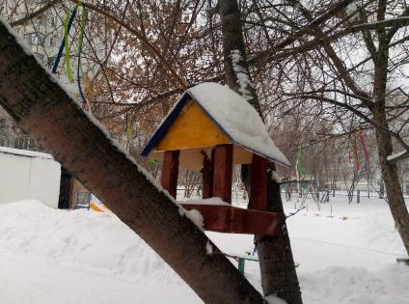
Помоги птицам

Slide 26
